Slide 1
삽교고등학교 2025. 10. 14.(화)
교직원 연수 자료
태안고등학교 김민기

Slide 2
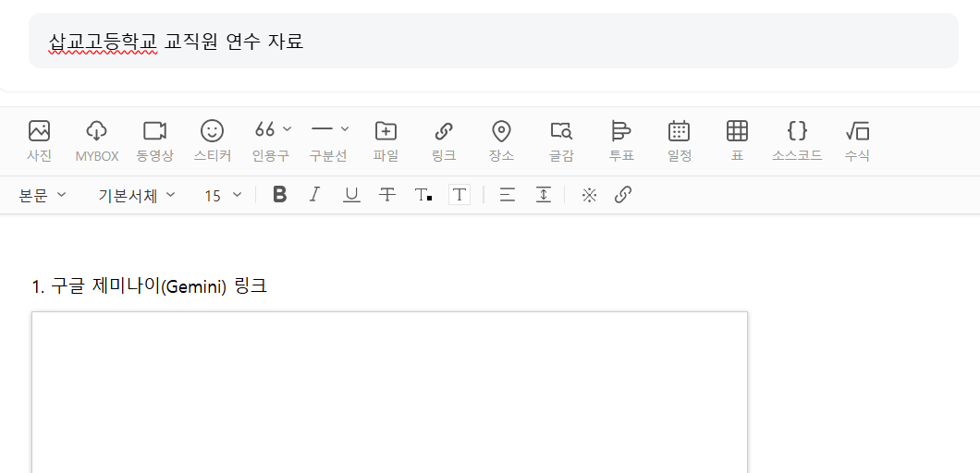
민기쌤 팬클럽 카페 – 삽교고등학교 교직원 연수 자료

Slide 3
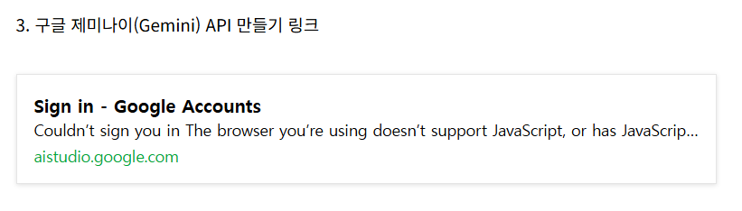
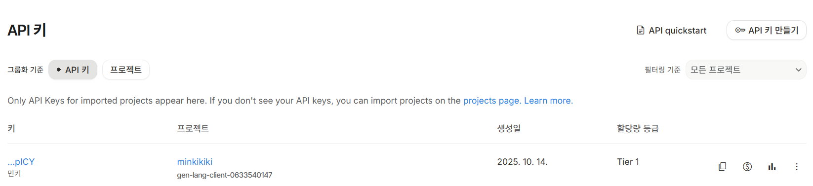
Google gemini api key 만들기

Slide 4
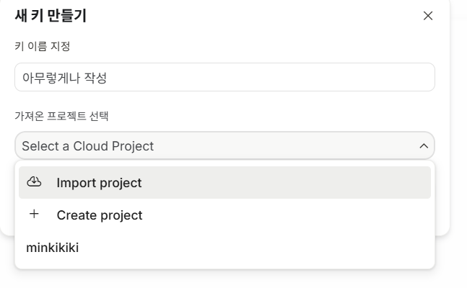
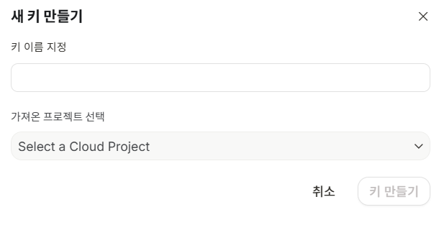

Slide 5
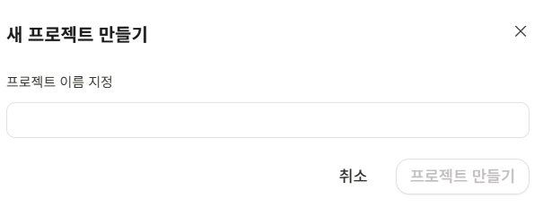
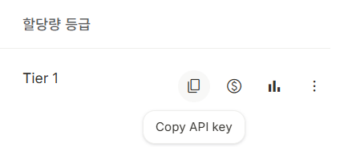

Slide 7
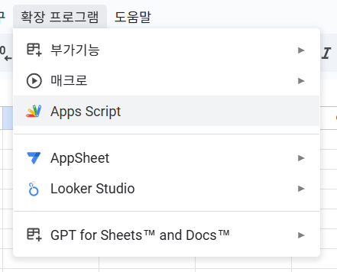
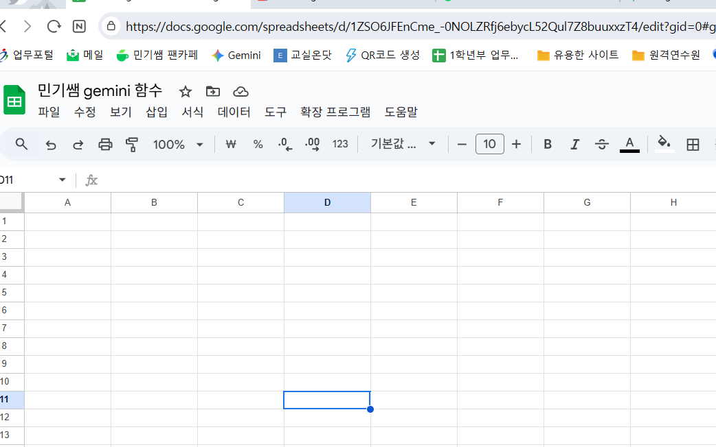
스프레드시트 열기

Slide 8
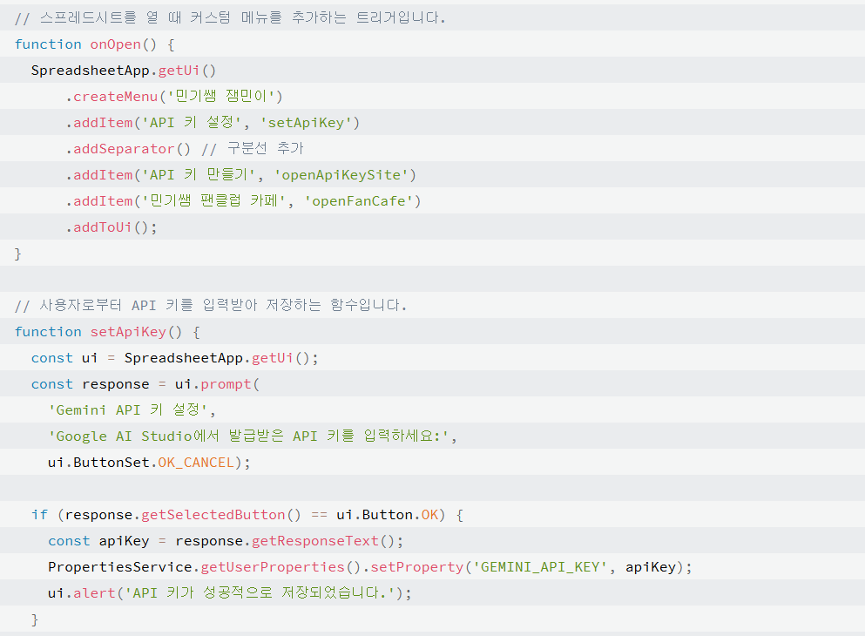
Gemini() 함수 만들기 코드 복사

Slide 9
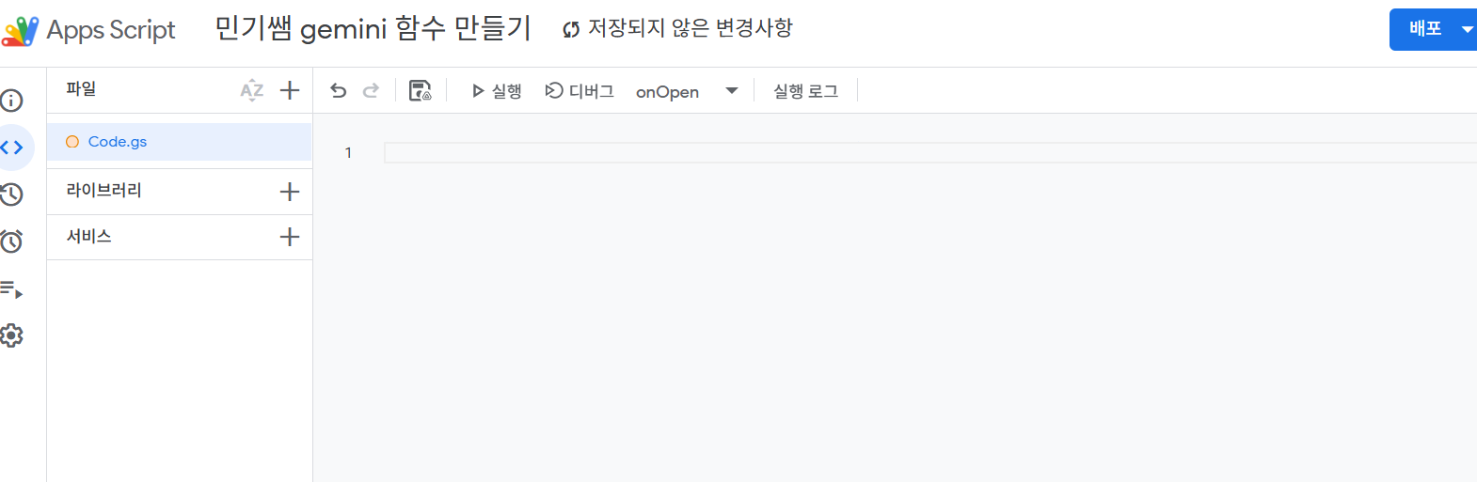
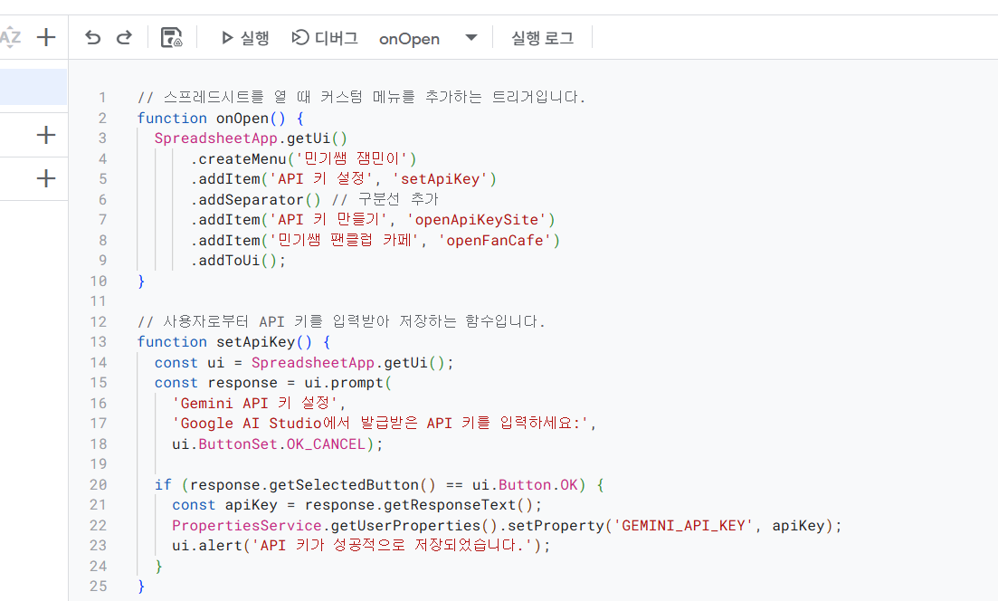
빈 앱스 스크립트 코드에 붙여넣기

Slide 10
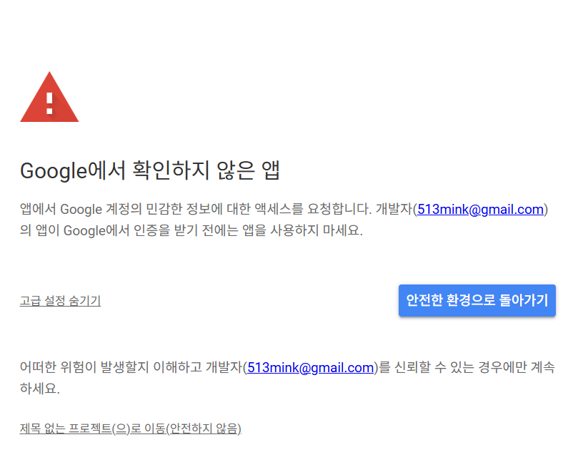
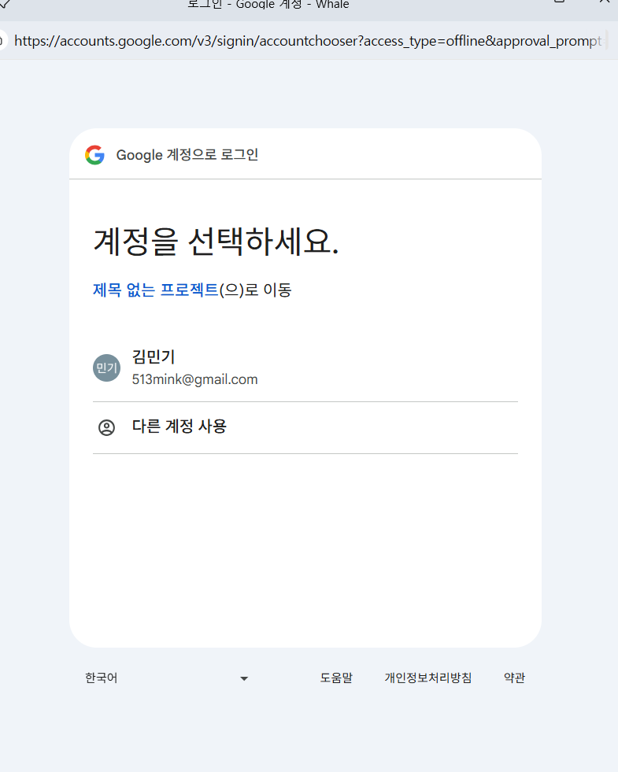
실행 및 권한 부여

Slide 11
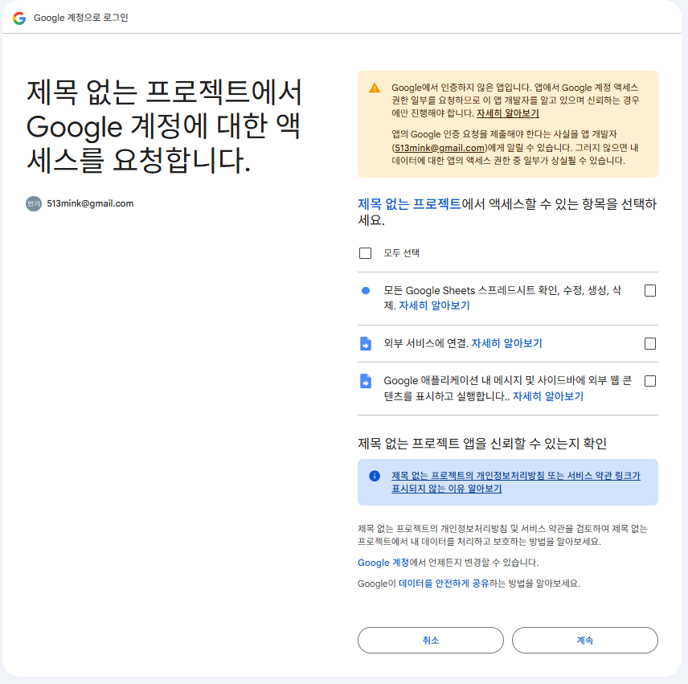
액세스 요청 수락

Slide 12
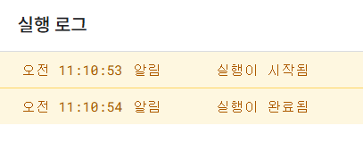
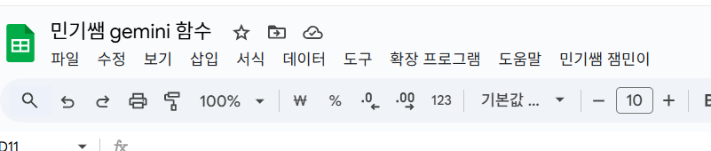
코드 실행 완료
‘민기쌤 잼민이’ 메뉴 생성 확인

Slide 13
코드 실행 완료
‘민기쌤 잼민이’ 메뉴 생성 확인

Slide 14
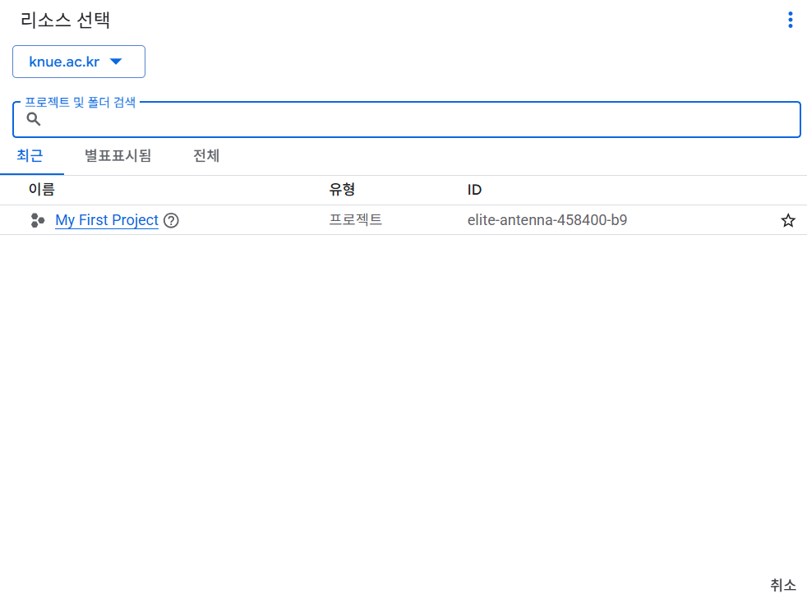
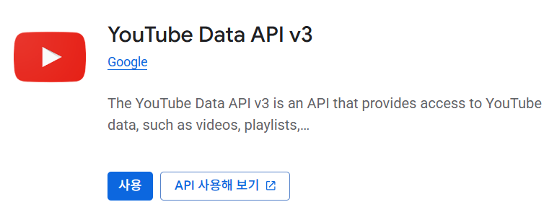
구글 유튜브 API 사용 신청

Slide 15
구글 유튜브 API 사용 신청

Slide 16
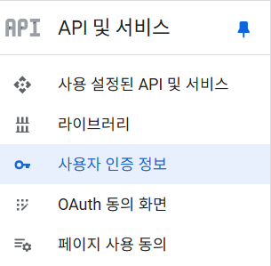
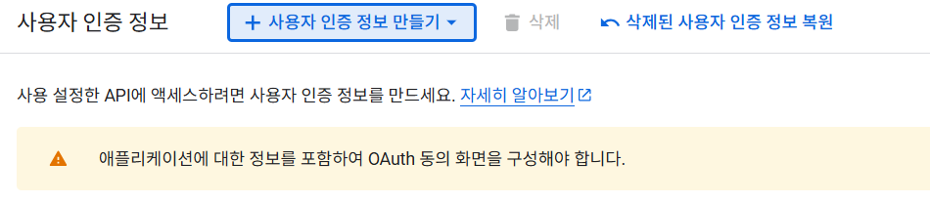
사용자 인증 정보 구성

Slide 17
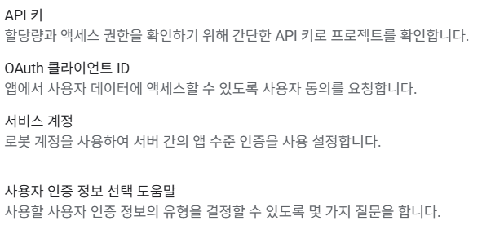
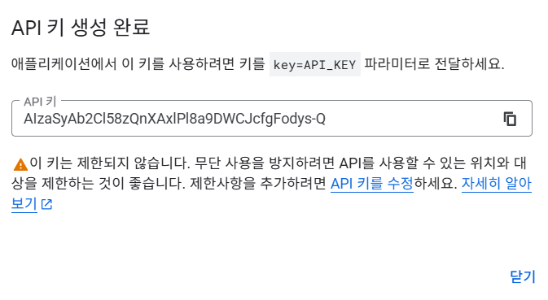
API 키 만들기 버튼 클릭

Slide 18
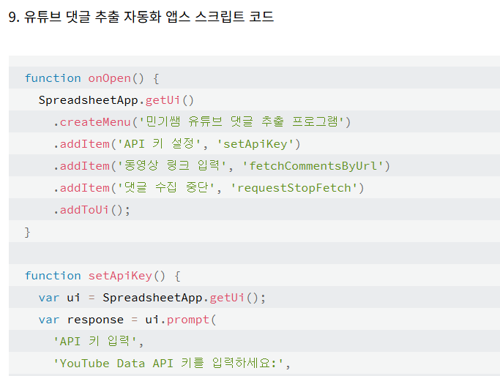
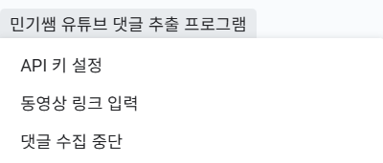
스프레드시트 앱스 스크립트에 구글 유튜브 API 불러오는 코드 붙여넣기
API 키 설정 메뉴를 눌러
API 키 붙여넣기

Slide 19
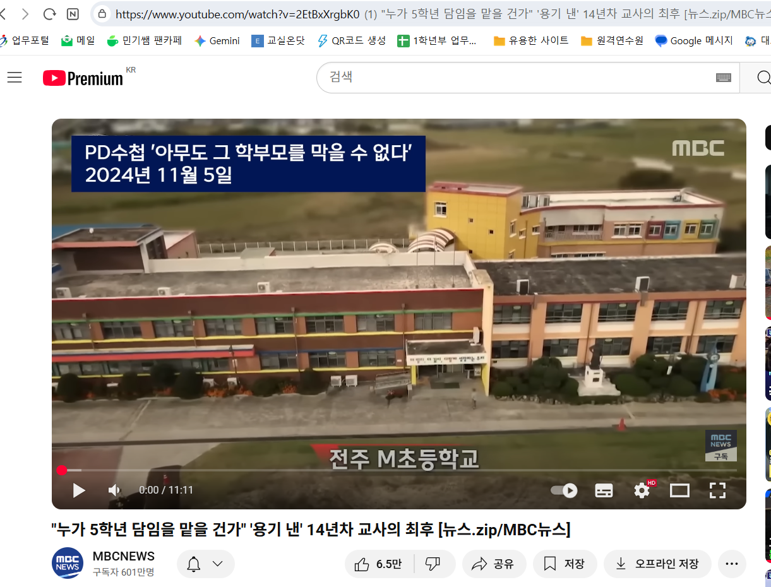
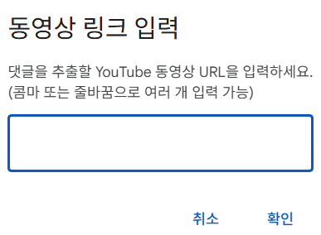
동영상 URL 확보 및 링크 입력

Slide 20
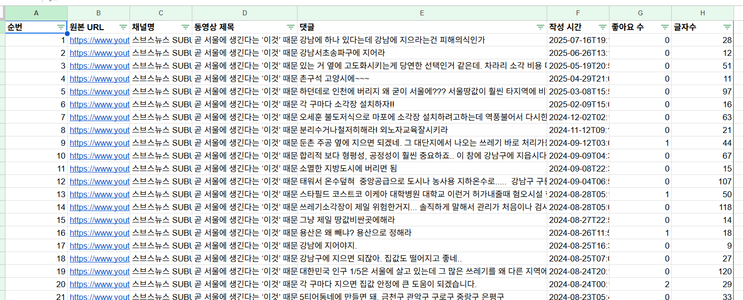
유튜브 댓글 데이터 추출

Slide 21
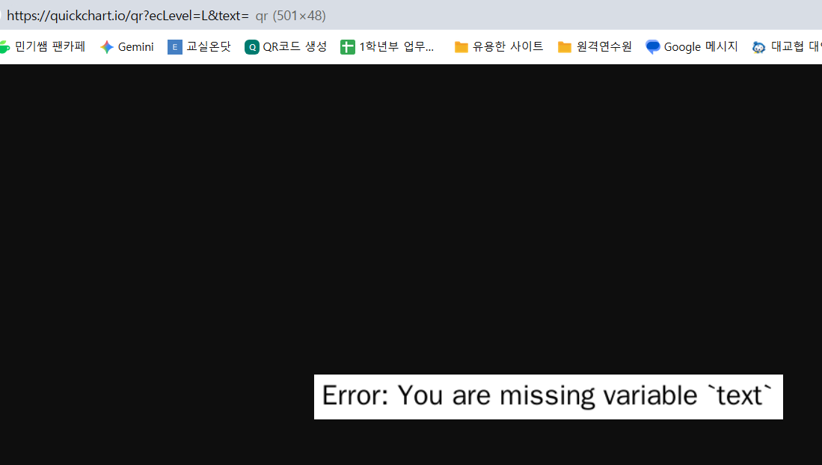
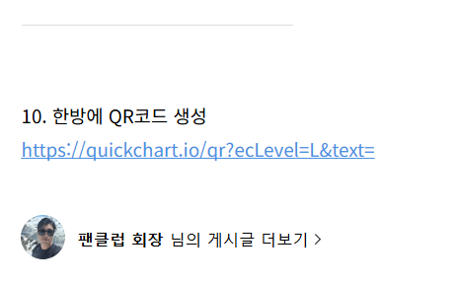
한방에 QR코드 만들기

Slide 22
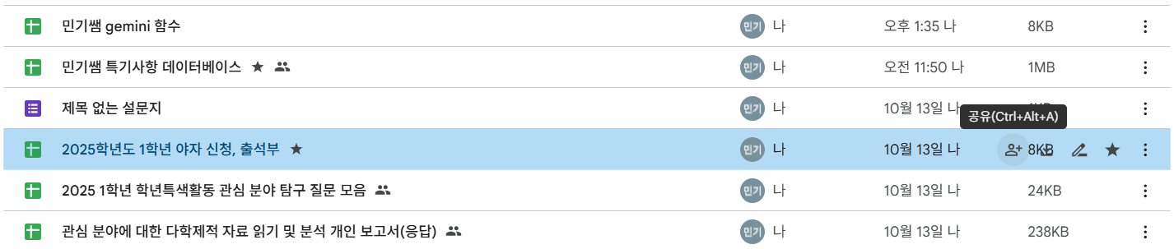
구글 드라이브 → 다수의 학생 스마트폰으로 빠르게 파일 옮기기

Slide 23
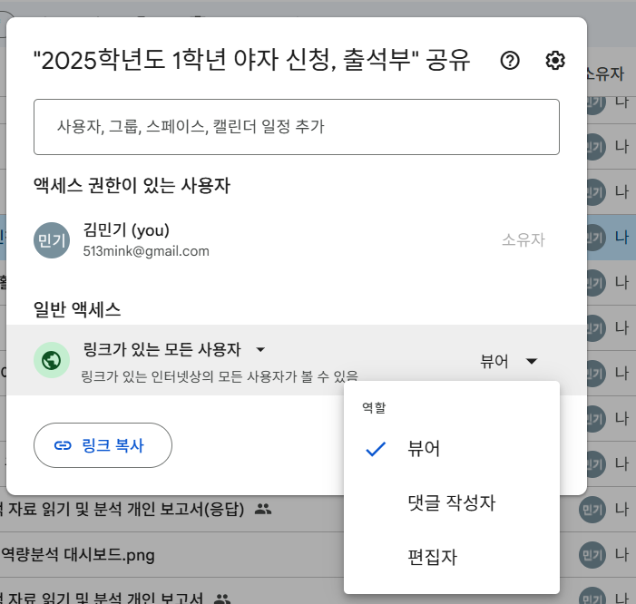
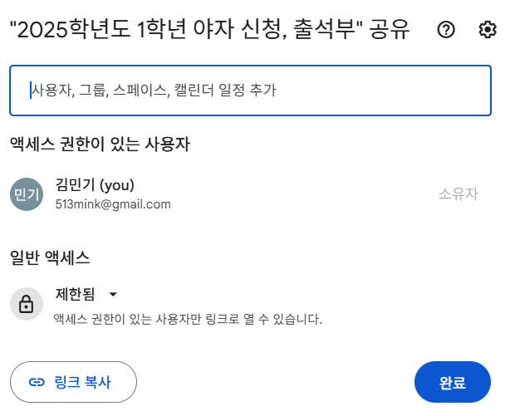
액세스 뷰어 설정

Slide 24
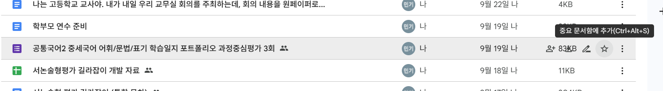
중요 문서(☆) 설정

Slide 25
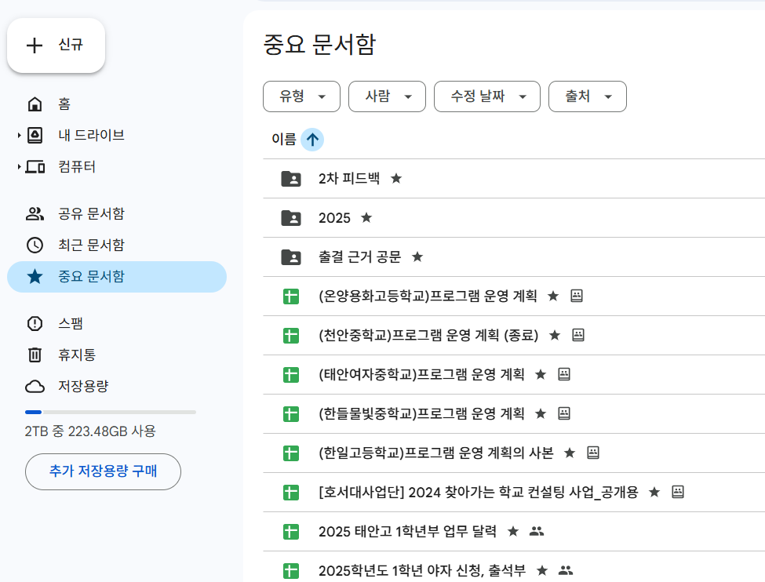
중요 문서함 관리

